Slide 1

Bilişim eğitim merkezi
MCSD EĞİTİMİ

Slide 2

Ders Özeti
Nesne Yönetimli Programlama
Tanımlama, Sınıf, Nesne, Instantion, Encapsulation, Inharitance, Polymorphism, Design Pattern, Solid
Frontend Development
HTML, CSS, JS, BOOTSTRAP
Asp.Net Core MVC
MSSQL SERVER
Entity Freamwork

Slide 3

Nesne Yönetimli Programlama
Bu yetenekleri ele alacağız:
Nesne Programlama Yönetimi Tanımı
Sınıf, Nesne, Instantion, Encapsulation, Inharitance, Polymorphism
OOP Örnekler
Solid Prensipleri
Design Pattern

Slide 4

Nesne Programlama Yönetimi Tanımı
Object Oriented Programming yani Nesne Yönelimli Programlama, her işlevin nesnel olarak soyutlandığı bir programlama şeklidir.
Bu açıklamayı daha da örnekleyerek açıklarsak, gerçek hayatta gördüğümüz birçok nesnenin bilgisayar ortamına aktarılma şeklidir. Yani bir nesnenin rengi, durumu, ismi, üretim yılı gibi birçok özelliklerin bilgisayar ortamında gösterilmesi buna örnek olarak verilebilir.
1960’lı yılların sonuna doğru ortaya çıkan bu programlama şekli, o dönemlerde yazılım dünyasının yaşadığı sıkıntının sonucudur.
Yazılımların karışıklığı ve boyutlarının artması, belirli bir nitelik düzeyini korumak için gereken maliyeti, zamanı ve çabayı arttırıyordu. OOP bu soruna karşı çözüm olarak getiren özelliği yazılımdaki birimselliği yüksek oranda benimsemesidir.

Slide 5
Nesne Yönetimli Programlama Faydaları
Nesne oluşturma bir sınıf içerisinde toplanır ve tüm projelerde kullanılabilirliğe olanak sağlar.
Sınıfların 1 kez oluşturulması sayesinde uzun kodları tekrardan yazmak yerine kısa kodlamalar ile çalıştırılabilir.
Uzun kodların tekrar yazılmasının engellenmesi sayesinde geliştirme süreci kısalır.
Nesneler birbirinden bağımsız olduğundan bilgi gizliliği konusunda avantaj sağlar.
Sınıflar sayesinde tüm projelerde değişiklik yapmak yerine tek bir sınıfta değişiklik yapılıp tüm projelerde çalışması sağlanır. Bu zaman kaybını büyük ölçüde azaltır.

Slide 6
Sınıf Nedir?
Değişkenleri ve methodları bir arada saklayan sistemdir.
Değişkenler kullanacağımız verileri örneğin ad, soyad, yaş gibi verileri saklar. Metotlar bu verilerin toplanması gibi görevleri sağlayan bir sistemdir.
Nesne Nedir?
Verileri saklayan ve bu veriler üzerinde işlem yapan metodları saklayan bileşenlerdir.
Nesne Yönelimli prgoramlama özellikleri neler?
Sistemimizin birçok özelliği vardır. Bunları 4 temel özellikte inceleyebiliriz.
Soyutlama (Abstraction), Kapsülleme (Encapsulation), Miras Alma (Inheritance), Çok Biçimlilik (Polymorphism)

Slide 7
Soyutlama (Abstraction)
Bir sınıfın özelliklerinin ve davranışlarının tanımlanmasına denir. Örneğin:
Bir kişinin adı, soyadı, yaşı, boyu, kilosu, saç rengi gibi özellikleridir. Kişinin yetenekleri davranışları içerisinde yer alır ve metotlar ile saklanır.

Slide 8
Kapsülleme (Encapsulation)
Davranış ve özellikler sınıfta soyutlanır ve saklanır. Kapsülleme ile hangi özellik ve davranışın dışarıdan kullanılacağını belirleyebiliriz. Örneğin: Kişinin bizi ilgilendirmeyen kısımlarını private ederek yani saklayarak gizleyebiliriz. Bu olaya kapsülleme adı verilir.
Kapsülleme Public, Private ve Protected olarak 3 kısımda incelenir.
Public: Herkesin kullanabildiği özellik ve davranışlara verilen isimdir.
Private: Sadece kendi sınıfında kullanılan özellik ve davranışlara verilen isimdir.
Protected: Sınıf ve Miras Alınan alt sınıflarda kullanılmaya açık olanlara verilen isimdir.

Slide 9
Miras Alma (Inheritance)
Alt ve üst sınıfın ortak özelliklerinden alabilme sistemine Miras Alma denir. Örneğin; Bir nesneni diğer bir nesne ile ortak özelliklerindeki verileri alabilir.

Slide 10
Çok Biçimlilik (Polymorphism)
Alt Sınıf ve Üst Sınıfın özelliklerinden farklı şekilde davranışlar göstermesine Çok Biçimlilik denir. Örneğin; Bir nesnenin diğer bir nesneyle ortak özellikleri olmasına rağmen farklı özelliklerininde tanımlanabilmesine denir.

Slide 11
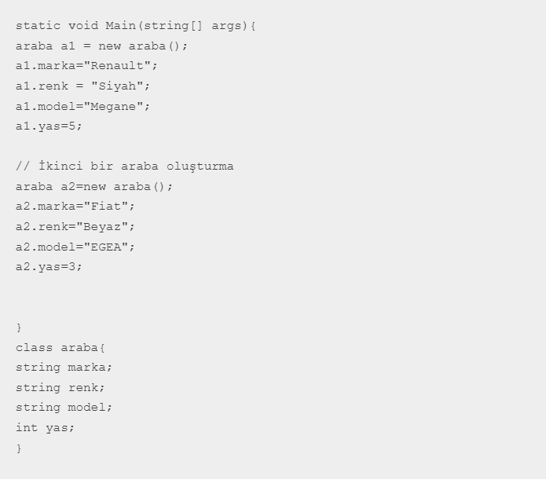
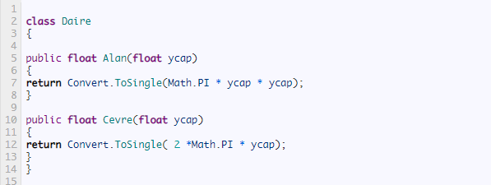
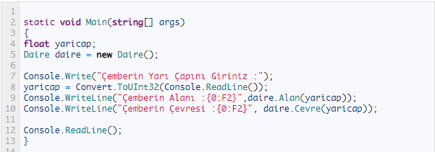
SINIF VE NESNE ÖRNEKLERİ

Slide 12
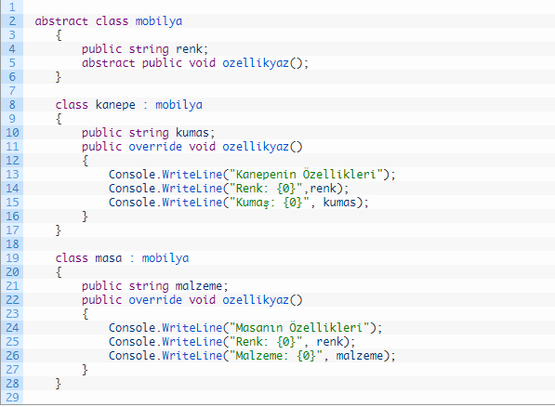
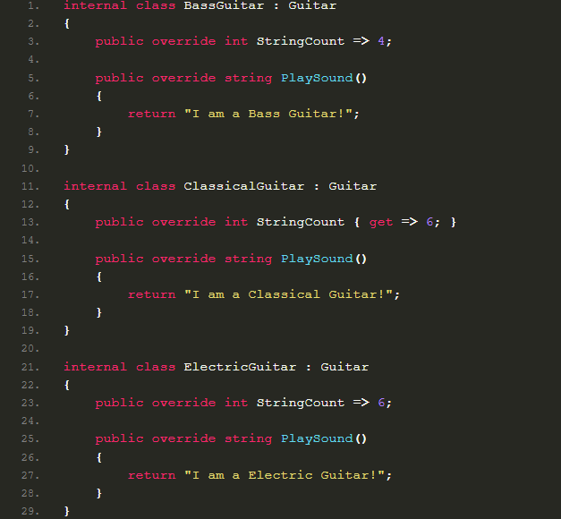
Soyutlama (Abstraction)

Slide 13
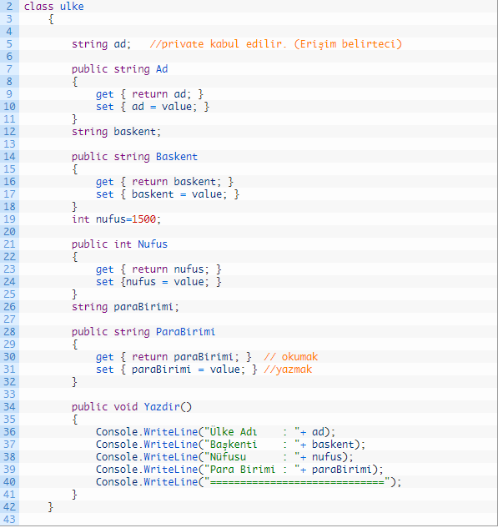
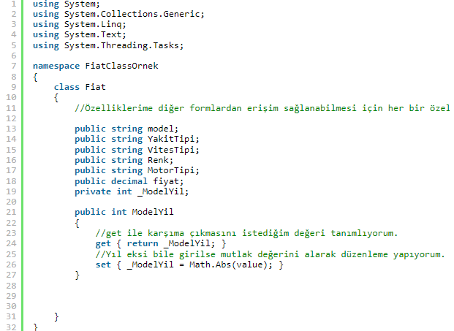
Kapsülleme (Encapsulation)

Slide 14
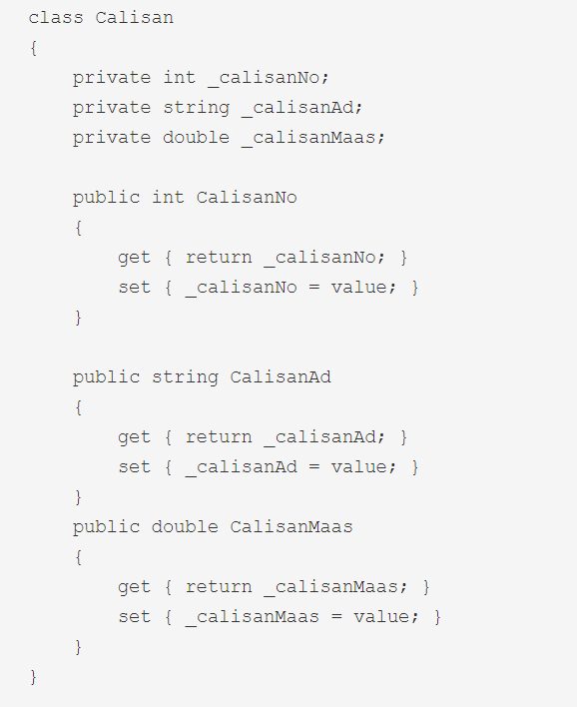
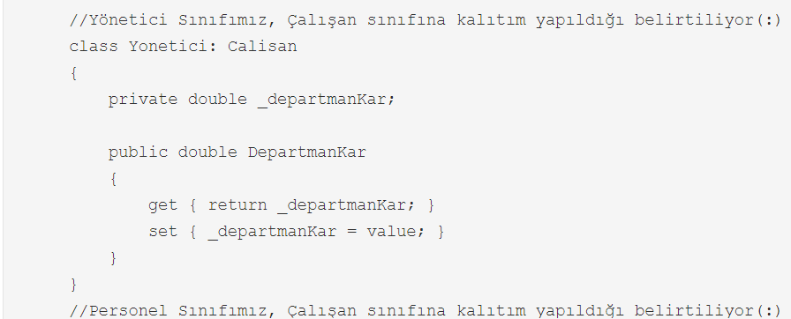
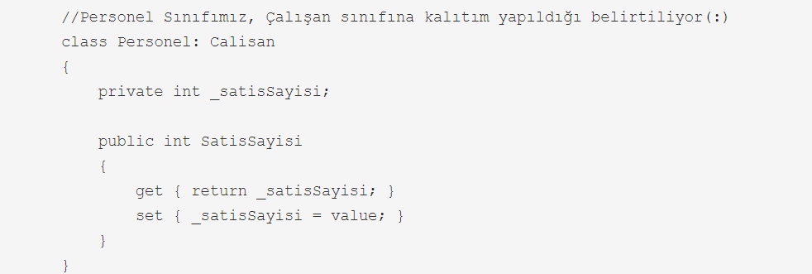
Miras Alma (Inheritance)

Slide 15
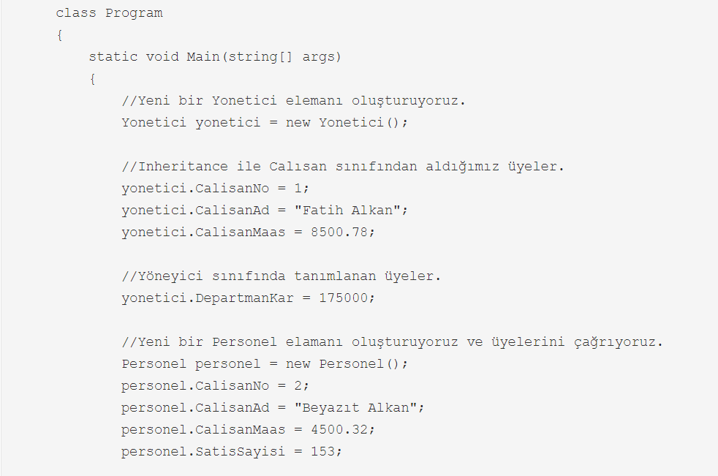
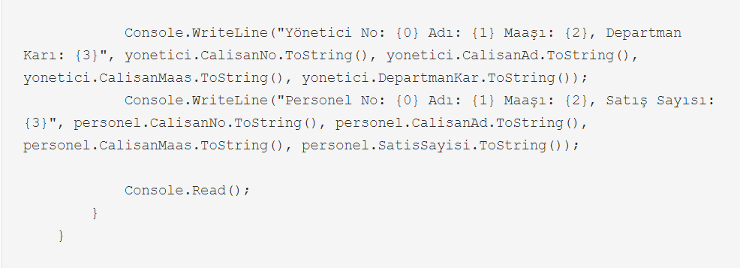
Miras Alma (Inheritance)

Slide 16
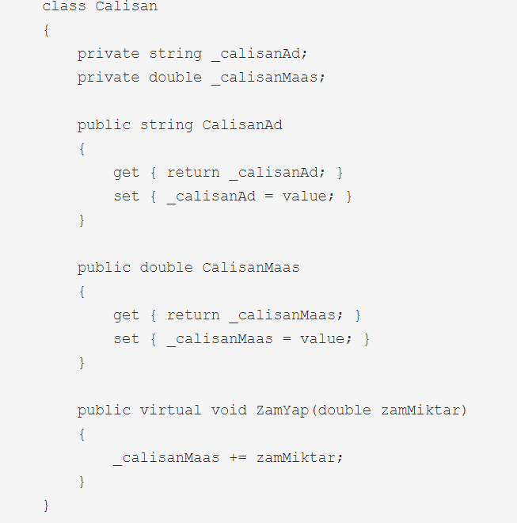
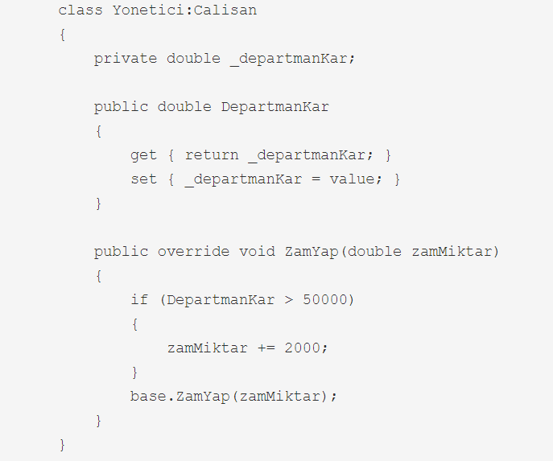
Çok Biçimlilik (Polymorphism)

Slide 17
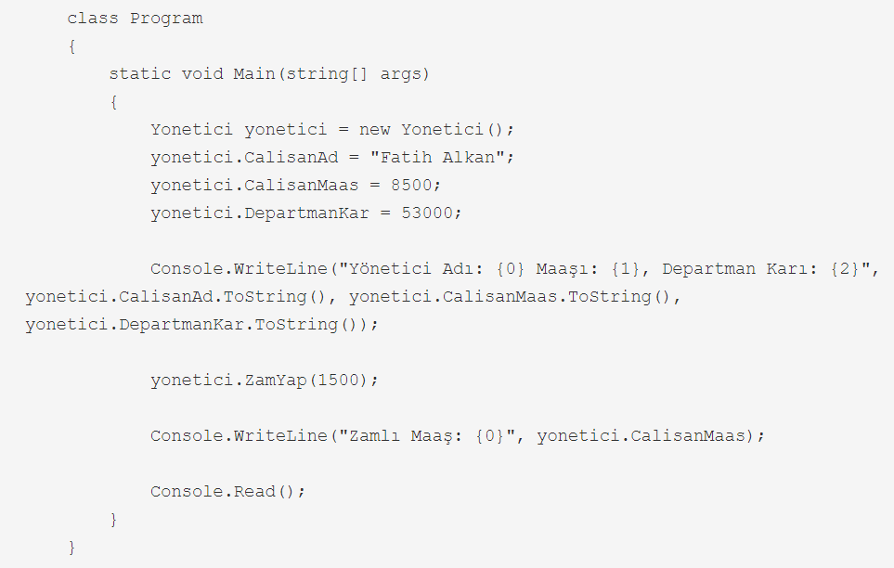
Çok Biçimlilik (Polymorphism)

Slide 18

Frontend Development
HTML
CSS
JAVASCRIPT
BOOTSTRAP

Slide 19

Design Patterns (Tasarım Kalıpları)
Hepimiz yaşantımızda bir konuda problemlerle karşılaşmış ve buna kendimizce çözümler üretmişizdir. Bazen bu çözümler önceki çözümlerimize o kadar tanıdık gelmeye başlar ki, bu durum artık kendini tekrar etmeye başlar. Belli süre sonra artık geçmiş hatalarımızdan dersler alırız ve bir sonraki adımda aynı problemle karşılaşmamak için yapılması gerekeni biliriz.
Yazılım sektörünün gelişiminde de bu durum söz konusu. Biz yazılımcılar aslında farklı projeler geliştiriyor olsakta benzer problemlere çözüm ararız, benzer sorunlarla karşılaşırız. Bu sorunlara da hepimiz kendimizce çözümler üretiriz. Peki bu çözümleri bir araya getirsek ve bunlara bir isim versek? İşte Design Patterns(Tasarım Kalıpları) buna çözüm sunuyor.

Slide 20
Design Patterns (Tasarım Kalıpları)
Bilgisayar bilimlerinin geçmişi çok önceye dayansa da yazılım mühendisliğinin gelişim süreci bundan yaklaşık 20–25 sene öncesine dayanmakta. Design Patterns kavramı da yaklaşık 25 sene öncesinde ortaya atılmış. Gang of Four (GOF) olarak bilinen Erich Gamma, Richard Helm, Ralph Johnson and John Vlissides, Design Patterns — Elements of Reusable Object-Oriented Software adında kitap yayınlamışlar ve ilk kez yazılım alanında tasarım kalıpları kavramını ortaya atmışlar. Bu terimi “Tasarım Kalıpları”, “Tasarım Şablonları”, “Tasarım Örüntüleri” gibi farklı isimlerle görebilirsiniz. Buradaki pattern sözcüğü için birebir çeviri yapmak biraz zor. Ancak biz isimlendirmeden ziyade konuya odaklanalım.

Slide 21
Design Patterns Nedir?
Tasarım kalıpları, yazılım geliştiricilerin yazılım geliştirme sırasında karşılaştıkları genel sorunların çözümüdür. Bu çözümler, uzun bir süre boyunca sayısız yazılım geliştirici tarafından deneme yanılma yoluyla elde edilmiştir. Daha sonra belli problemler için buldukları optimum çözümlere isimler vermişlerdir. GOF, kitaplarında da 23 adet Design Patterns’i konu almıştır. Ancak günümüzde bundan çok daha fazlası vardır. Ayrıca bu konuyu belli bir kalıba oturtmak doğru olmaz. Siz de projenizi geliştirirken kendi tasarım kalıbınızı oluşturabilir ve kendi çözümünüzü bulabilirsiniz. Ancak tasarım kalıplarının amacı tekerleği baştan icat etmemek olduğu için, var olan çözümleri bilip uygun olan yerde kullanmak sizin için en doğrusu olacaktır. Probleme göre uygun tasarım kalıbını uygulamakta size kalmakta.

Slide 22
Design Patterns Ne Değildir?
Tasarım kalıpları bir algoritma ya da kod değildir. Ayrıca belli dile özgü değildir, dilden bağımsızdır. Genellikle nesneler arası ilişkileri UML diyagramları ile gösteririz, bu sayede yazılımcılar arasında ortak bir iletişim dili oluşmuş olur. Belli bir tasarımı istediğiniz dille yazdığınız bir projeye kolaylıyla uygulayabilirsiniz. Tabi burada bir yanlış anlaşılmayı gidermekte fayda var. Neredeyse tüm Türkçe kaynaklarda tasarım kalıplarını OOP(Nesne Tabanlı Programlama) ile sınırlandırmışlar. Ancak Tasarım Kalıpları, dilden ve programlama paradigmalarından bağımsızdır. Yani farklı bir paradigma için de çözümler üretilebilir. Günümüzde en yaygın ve projelerde en çok kullanılan paradigma OOP olduğu için tasarım kalıpları diyince direk OOP çözümleri akla gelmekte.

Slide 23
Design Patterns Çeşitleri
Yazılım tasarım kalıpları genel olarak 3 ana başlıkta incelenir. Bunlar şunlardır:
1- Creational Patterns (Yaratımsal Kalıplar): Bu tasarım deseni nesneleri doğrudan new operatörü kullanarak oluşturmak yerine nesne oluşturma mantığını gizleyerek sınıflardan nesne oluşturmaya alternatif çözümler sunar. Bu program akışında hangi nesneye ihtiyaç varsa onu oluşturmada esneklik ve kolaylık sağlar.
2- Structural Patterns (Yapısal Kalıplar): Bu tasarım deseni nesneler arasındaki ilişkinin yapısını düzenlemek için çözümler sunar.
3- Behavioral Patterns (Davranışsal Kalıplar): Bu tasarım deseni çalışma zamanında nesneler arasındaki davranışlar için çözümler sunar.

Slide 24
Design Patterns Çeşitleri
Bu 3 ana başlık altında yer alan yazılımcılar arasında bilinen popüler tasarım kalıpları vardır. Bunları da yazdıktan sonra yazıyı bitirelim. Bir sonraki yazılarda bu başlıkların altında yer alan tasarım kalıplarını tek tek inceleyeceğiz. Tabi ki tüm tasarımları görmek ve örnek yapmamız mümkün değil.
Creational Patterns
Singleton Pattern
Factory Pattern
Abstract Factory Pattern
Builder Pattern
Prototype Pattern

Slide 25
Design Patterns Çeşitleri
Structural Patterns
Adapter Pattern
Bridge Pattern
Filter Pattern
Composite Pattern
Decorator Pattern
Facade Pattern
Flyweight Pattern
Proxy Pattern

Slide 26
Design Patterns Çeşitleri
Behavioral Patterns
Chain of Responsibility Pattern
Command Pattern
Interpreter Pattern
Iterator Pattern
Mediator Pattern
Memento Pattern
Observer Pattern
Null Object Pattern
Strategy Pattern
State Pattern
Visitor Pattern

Slide 27
Anti Pattern Nedir?
Bu kadar yazıp buna değinmeden olmazdı. Anti Pattern, bir problemi çözmek için kullanılan kötü çözümler için kullanılan bir kavramdır. Yani tasarım kalıplarının tam zıttıdır diyebiliriz. Probleminizde bir anti pattern kullanmak ileride ciddi sorunlara yol açabilir. Ayrıca o problem için anti pattern olarak sayılan bir tasarım başka bir problem için uygun bir çözüm olabilir bunu unutmamak gerek.

Slide 28
Creatıonal desıgn pattern
YARATICI TASARIM DESENİ

Slide 29
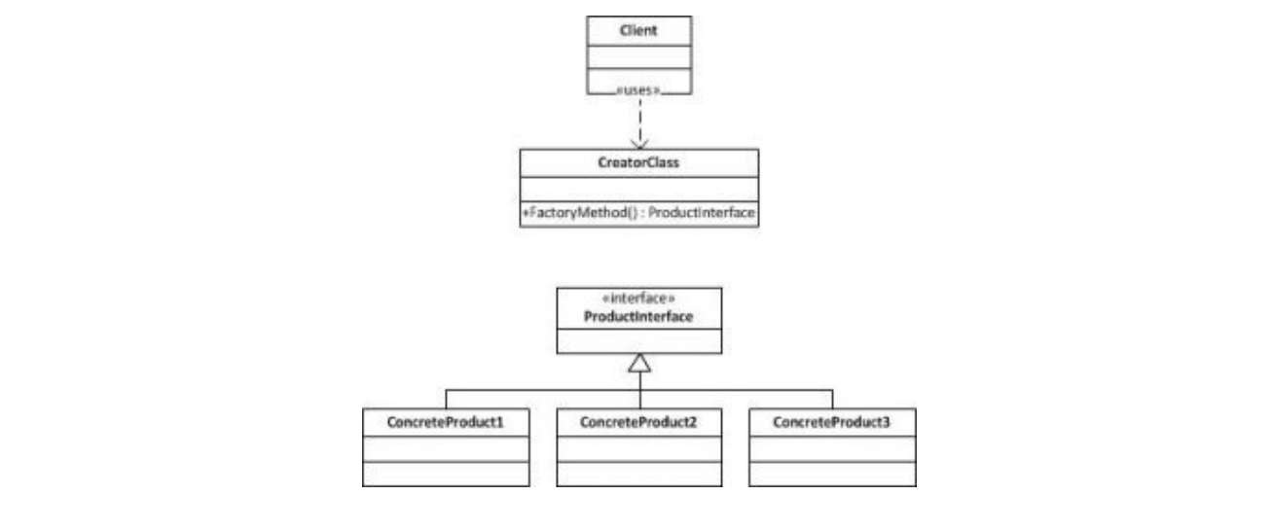
Factory Method Design Pattern
Factory Method tasarım kalıbı , kalıtımsal ilişkileri olan nesnelerin üretilmesi amacıyla kullanılan patternlerden birisidir. Burada asıl olan bir metottur. Bu metodun üstlendiği iş ise istemcinin ihtiyacı olan asıl ürünlerin üretilmesini sağlamak. Fabrika metodunun özelliği istemciden gelen talebe göre uygun olan ürünün üretilip istemciye verilmesidir. Tek bir sınıf ve metodun bunu üstlenebilmesi için polimorfik özelliği olan bir tipe ihtiyacımız var. Yani bir parent class ve bu parent classtan türeyen subclasslar(alt sınıf). Bu yüzden productların(ürünlerin) interface olarak bir atası tasarlanır. Yani bizim creatorClassımız bir productu yani IProduct’ın taşıyabilceği türden bir referansı geriye döndürecektir.

Slide 30
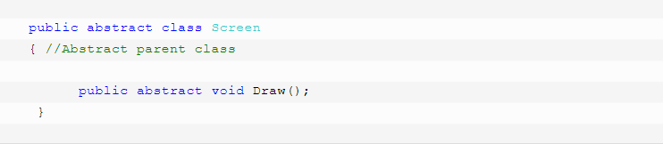
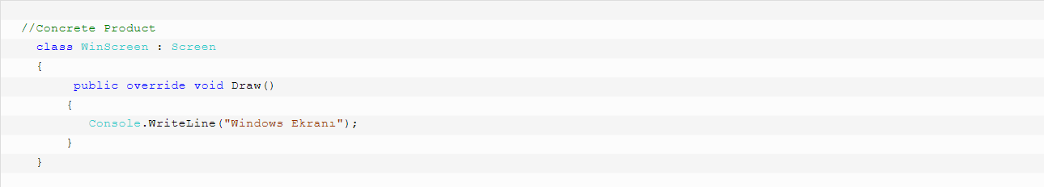
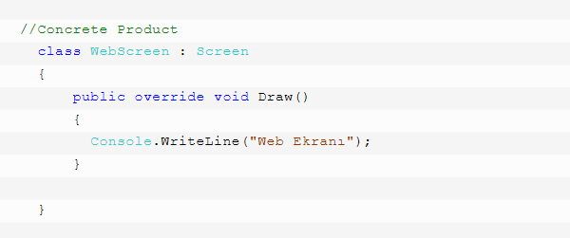
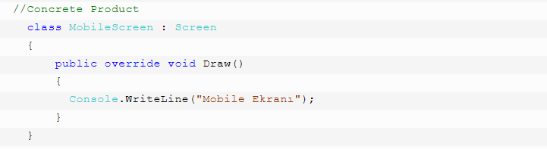
Factory Method Design Pattern
Aşağıdaki örnekte Screen parent sınıfından 3 adet sub class oluşturulmuştur ve bu alt sınıfların üretiminden sorumlu bir creator class (factory) tanımlanmıştır.

Slide 31
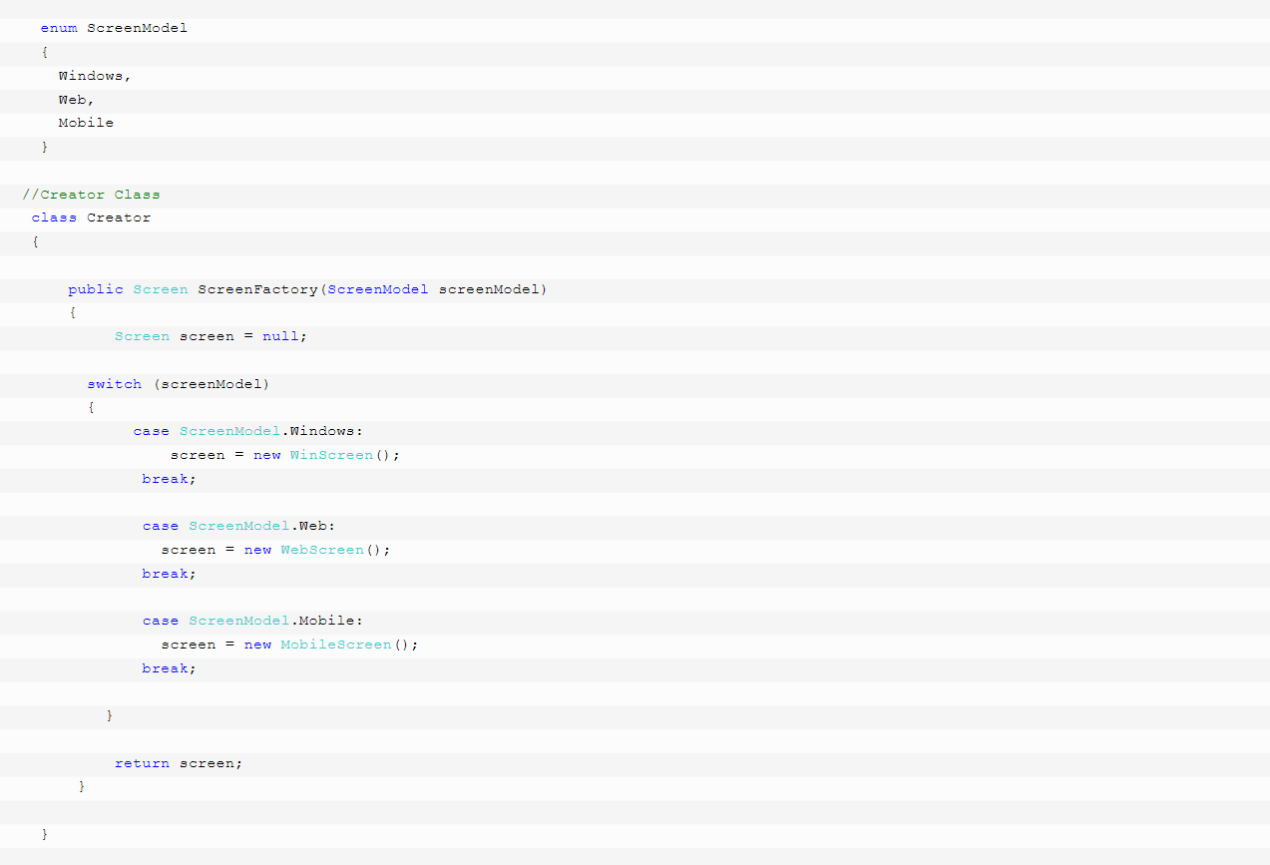
Factory Method Design Pattern
Aşağıdaki örnekte Screen parent sınıfından 3 adet sub class oluşturulmuştur ve bu alt sınıfların üretiminden sorumlu bir creator class (factory) tanımlanmıştır.

Slide 32
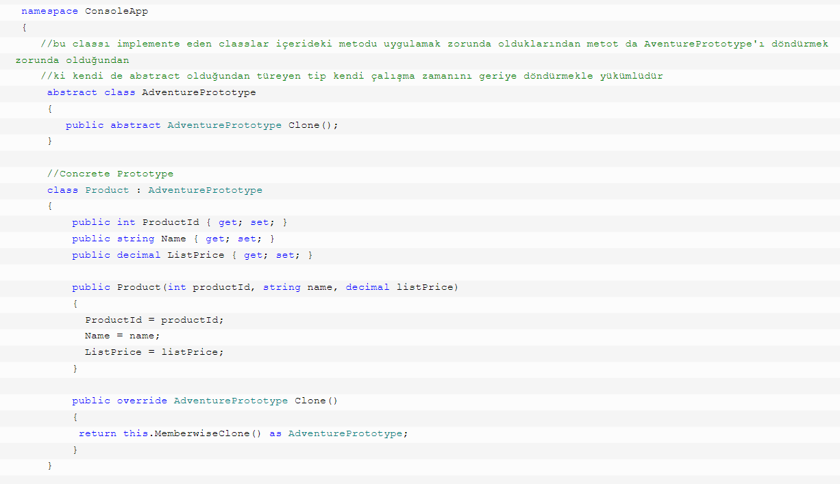
Prototype Design Pattern
Nesneleri new operatörüyle oluşturmanın maliyeti olduğundan, bu maliyeti azaltmayı amaçlayan tasarım kalıplarından bir tanesidir. Aslında prototype design patterni çok dallandırıp budaklandırmaya ve karmaşıklaştırmaya gerek yoktur. Prototype design patterninin bize söylediği şey, elinde bir nesne var ise ve sen bu nesnenin birebir kopyasını bir çok kez daha yaratmak zorundaysan, sıfırdan yaratma onun yerine elinde olan nesnenin clonelarını al. Yani adından da anlaşılacağı üzere bir nesne prototip oluyor. Diğer nesneler de bu prototip üzerinden üretiliyor. İşin güzel yanı çoğu framework bize bir nesnenin clone’unu almak için hazır fonksiyonlar sunar. Bu da demektir ki prototype desing patterni implemente ederken çok kod yazmamıza da gerek kalmıyor. Bu klonlama(kopyalama) işleminde, deep-copy yöntemi kullanılıyor. Yani bir nesne, birebir kopyalanarak yeni bir referans değişkene atılıyor.
Aşağıdaki örnekte Product classı içerisinde kendini clonelayabilmesinin sağlanması için .net’in bize sunduğu MemberwiseClone() fonksiyonu kullanılmıştır. Tek yapılması gereken class’ın bir instance’ını yaratmak ve sonrasında bu instance üzerinden clone fonksiyonunu kullanmaktır.

Slide 33
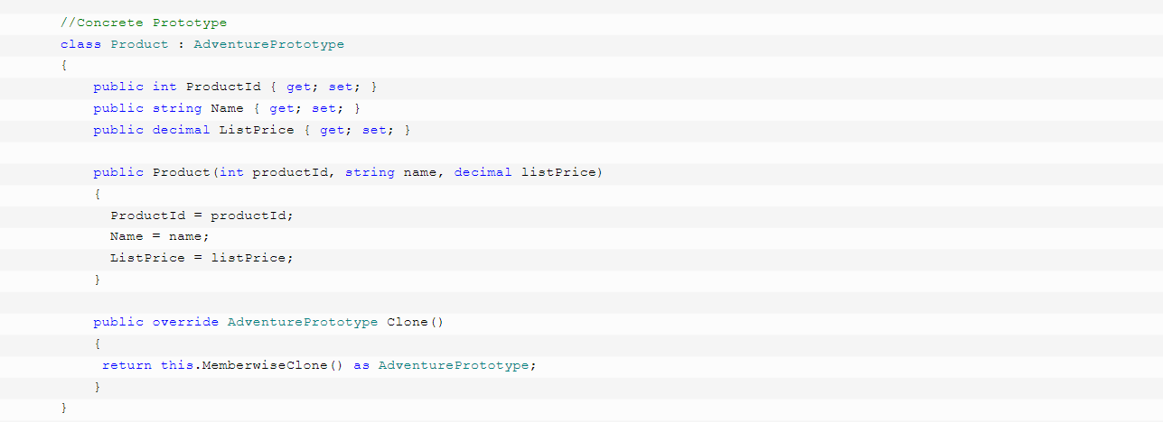
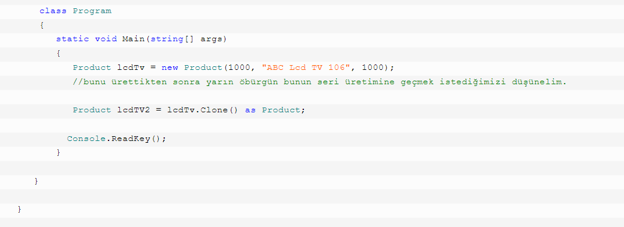
Prototype Design Pattern
Nesneleri new operatörüyle oluşturmanın maliyeti olduğundan, bu maliyeti azaltmayı amaçlayan tasarım kalıplarından bir tanesidir. Aslında prototype design patterni çok dallandırıp budaklandırmaya ve karmaşıklaştırmaya gerek yoktur. Prototype design patterninin bize söylediği şey, elinde bir nesne var ise ve sen bu nesnenin birebir kopyasını bir çok kez daha yaratmak zorundaysan, sıfırdan yaratma onun yerine elinde olan nesnenin clonelarını al. Yani adından da anlaşılacağı üzere bir nesne prototip oluyor. Diğer nesneler de bu prototip üzerinden üretiliyor. İşin güzel yanı çoğu framework bize bir nesnenin clone’unu almak için hazır fonksiyonlar sunar. Bu da demektir ki prototype desing patterni implemente ederken çok kod yazmamıza da gerek kalmıyor. Bu klonlama(kopyalama) işleminde, deep-copy yöntemi kullanılıyor. Yani bir nesne, birebir kopyalanarak yeni bir referans değişkene atılıyor.
Aşağıdaki örnekte Product classı içerisinde kendini clonelayabilmesinin sağlanması için .net’in bize sunduğu MemberwiseClone() fonksiyonu kullanılmıştır. Tek yapılması gereken class’ın bir instance’ını yaratmak ve sonrasında bu instance üzerinden clone fonksiyonunu kullanmaktır.

Slide 34
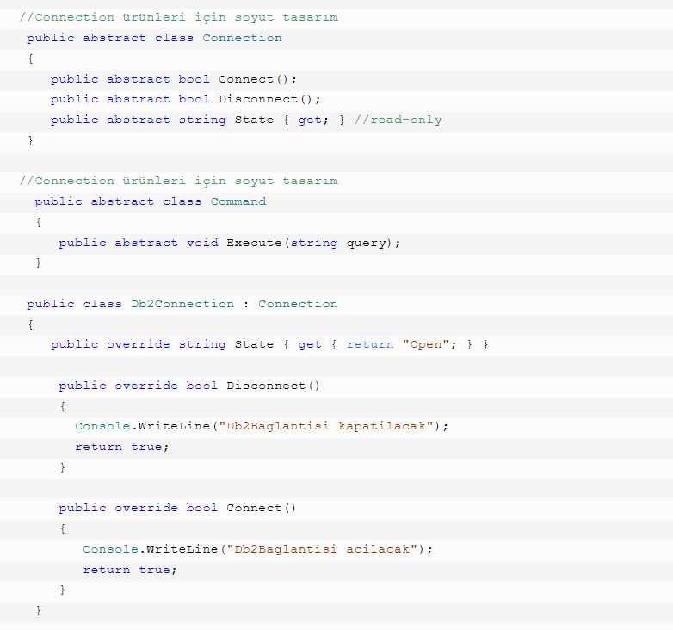
Abstract Factory Design Pattern
Bu yazımızda Creational Patterns(Oluşturucu Kalıplar) kategorisine giren Abstract Factory Design Pattern üzerine konuşacağız. Aslında biz önceden bu desene benzer olan Factory Desing Pattern üzerine bir makale ele almıştık. Yani mantıksal olarak ihtiyaç durumuna çok da yabancı olduğumuz bir desen değildir Abstract Factory Design Pattern. O halde hemen ilk akla gelen “Factory Method D.P. ile Abstract Factory D.P. arasındaki fark nedir?” sorusuna cevap vermeyle konumuza başlayalım. Factory Method D.P.; ilişkisel olan birden fazla nesnenin üretimini ortak bir ara yüz aracılığıyla tek bir sınıf üzerinden yapılacak bir talep ile gerçekleştirmek ve nesne üretim anında istemcinin üretilen nesneye olan bağımlılığını sıfıra indirmeyi hedeflemektedir. Abstract Factory D.P. ise ilişkisel olan birden fazla nesnenin üretimini tek bir ara yüz tarafından değil her ürün ailesi için farklı bir arayüz tanımlayarak sağlamaktadır. Yani anlayacağınız birden fazla ürün ailesi ile çalışmak zorunda kaldığımız durumlarda, istemciyi bu yapılardan soyutlamak için Abstract Factory D.P. doğru bir yaklaşım olacaktır.

Slide 35
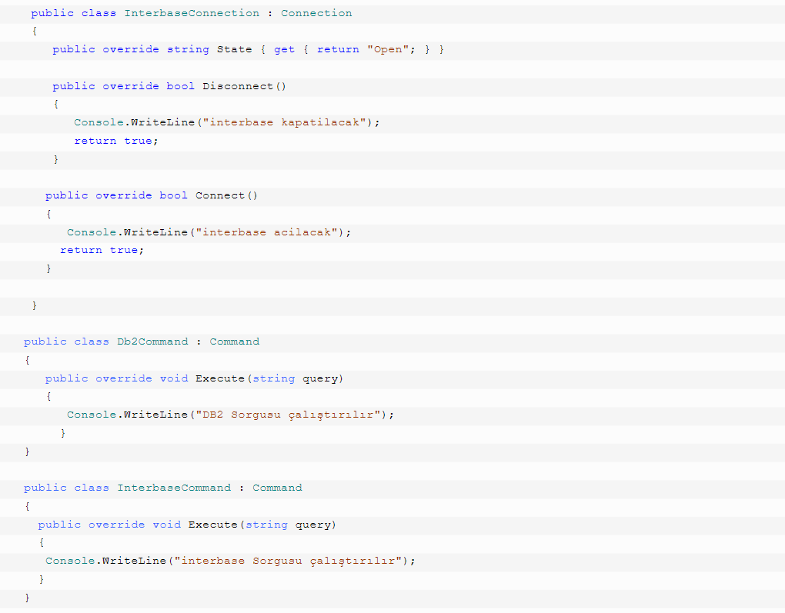
Abstract Factory Design Pattern
Bu yazımızda Creational Patterns(Oluşturucu Kalıplar) kategorisine giren Abstract Factory Design Pattern üzerine konuşacağız. Aslında biz önceden bu desene benzer olan Factory Desing Pattern üzerine bir makale ele almıştık. Yani mantıksal olarak ihtiyaç durumuna çok da yabancı olduğumuz bir desen değildir Abstract Factory Design Pattern. O halde hemen ilk akla gelen “Factory Method D.P. ile Abstract Factory D.P. arasındaki fark nedir?” sorusuna cevap vermeyle konumuza başlayalım. Factory Method D.P.; ilişkisel olan birden fazla nesnenin üretimini ortak bir ara yüz aracılığıyla tek bir sınıf üzerinden yapılacak bir talep ile gerçekleştirmek ve nesne üretim anında istemcinin üretilen nesneye olan bağımlılığını sıfıra indirmeyi hedeflemektedir. Abstract Factory D.P. ise ilişkisel olan birden fazla nesnenin üretimini tek bir ara yüz tarafından değil her ürün ailesi için farklı bir arayüz tanımlayarak sağlamaktadır. Yani anlayacağınız birden fazla ürün ailesi ile çalışmak zorunda kaldığımız durumlarda, istemciyi bu yapılardan soyutlamak için Abstract Factory D.P. doğru bir yaklaşım olacaktır.

Slide 36
Abstract Factory Design Pattern
Bu yazımızda Creational Patterns(Oluşturucu Kalıplar) kategorisine giren Abstract Factory Design Pattern üzerine konuşacağız. Aslında biz önceden bu desene benzer olan Factory Desing Pattern üzerine bir makale ele almıştık. Yani mantıksal olarak ihtiyaç durumuna çok da yabancı olduğumuz bir desen değildir Abstract Factory Design Pattern. O halde hemen ilk akla gelen “Factory Method D.P. ile Abstract Factory D.P. arasındaki fark nedir?” sorusuna cevap vermeyle konumuza başlayalım. Factory Method D.P.; ilişkisel olan birden fazla nesnenin üretimini ortak bir ara yüz aracılığıyla tek bir sınıf üzerinden yapılacak bir talep ile gerçekleştirmek ve nesne üretim anında istemcinin üretilen nesneye olan bağımlılığını sıfıra indirmeyi hedeflemektedir. Abstract Factory D.P. ise ilişkisel olan birden fazla nesnenin üretimini tek bir ara yüz tarafından değil her ürün ailesi için farklı bir arayüz tanımlayarak sağlamaktadır. Yani anlayacağınız birden fazla ürün ailesi ile çalışmak zorunda kaldığımız durumlarda, istemciyi bu yapılardan soyutlamak için Abstract Factory D.P. doğru bir yaklaşım olacaktır.

Slide 37
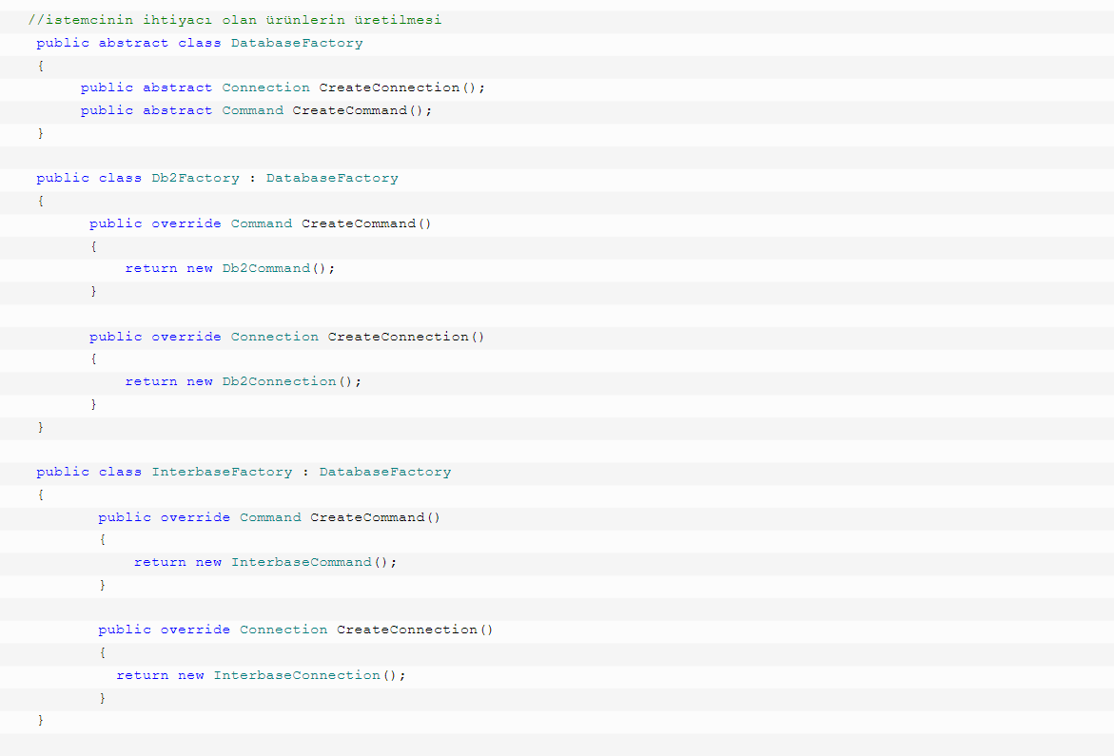
Abstract Factory Design Pattern
Bu yazımızda Creational Patterns(Oluşturucu Kalıplar) kategorisine giren Abstract Factory Design Pattern üzerine konuşacağız. Aslında biz önceden bu desene benzer olan Factory Desing Pattern üzerine bir makale ele almıştık. Yani mantıksal olarak ihtiyaç durumuna çok da yabancı olduğumuz bir desen değildir Abstract Factory Design Pattern. O halde hemen ilk akla gelen “Factory Method D.P. ile Abstract Factory D.P. arasındaki fark nedir?” sorusuna cevap vermeyle konumuza başlayalım. Factory Method D.P.; ilişkisel olan birden fazla nesnenin üretimini ortak bir ara yüz aracılığıyla tek bir sınıf üzerinden yapılacak bir talep ile gerçekleştirmek ve nesne üretim anında istemcinin üretilen nesneye olan bağımlılığını sıfıra indirmeyi hedeflemektedir. Abstract Factory D.P. ise ilişkisel olan birden fazla nesnenin üretimini tek bir ara yüz tarafından değil her ürün ailesi için farklı bir arayüz tanımlayarak sağlamaktadır. Yani anlayacağınız birden fazla ürün ailesi ile çalışmak zorunda kaldığımız durumlarda, istemciyi bu yapılardan soyutlamak için Abstract Factory D.P. doğru bir yaklaşım olacaktır.

Slide 38
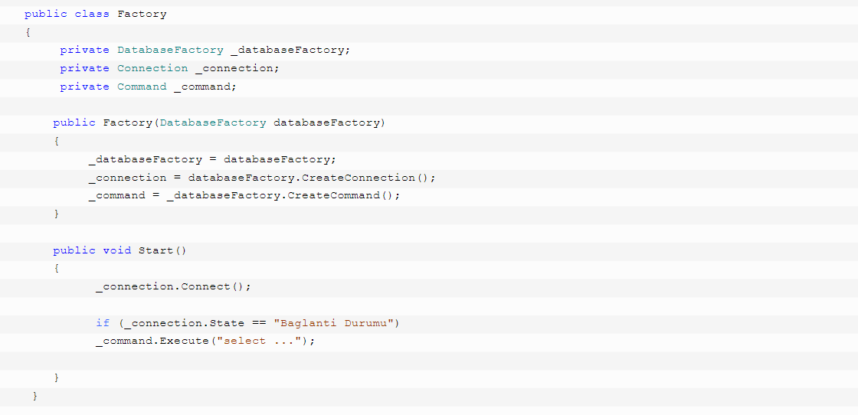
Abstract Factory Design Pattern
Bu yazımızda Creational Patterns(Oluşturucu Kalıplar) kategorisine giren Abstract Factory Design Pattern üzerine konuşacağız. Aslında biz önceden bu desene benzer olan Factory Desing Pattern üzerine bir makale ele almıştık. Yani mantıksal olarak ihtiyaç durumuna çok da yabancı olduğumuz bir desen değildir Abstract Factory Design Pattern. O halde hemen ilk akla gelen “Factory Method D.P. ile Abstract Factory D.P. arasındaki fark nedir?” sorusuna cevap vermeyle konumuza başlayalım. Factory Method D.P.; ilişkisel olan birden fazla nesnenin üretimini ortak bir ara yüz aracılığıyla tek bir sınıf üzerinden yapılacak bir talep ile gerçekleştirmek ve nesne üretim anında istemcinin üretilen nesneye olan bağımlılığını sıfıra indirmeyi hedeflemektedir. Abstract Factory D.P. ise ilişkisel olan birden fazla nesnenin üretimini tek bir ara yüz tarafından değil her ürün ailesi için farklı bir arayüz tanımlayarak sağlamaktadır. Yani anlayacağınız birden fazla ürün ailesi ile çalışmak zorunda kaldığımız durumlarda, istemciyi bu yapılardan soyutlamak için Abstract Factory D.P. doğru bir yaklaşım olacaktır.

Slide 39
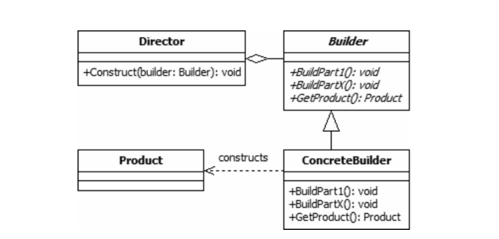
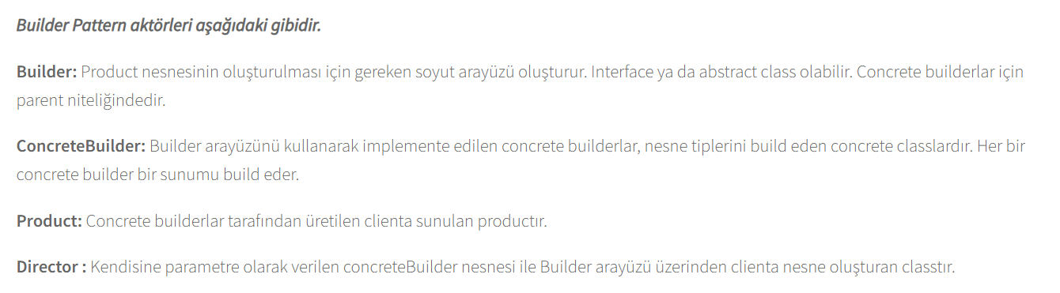
Builder Design Pattern
Builder design patterni farklı şekildeki nesnelerin oluşturulmasında, clientin sadece nesne tipini belirterek creation işlemini gerçekleştirebilmesini sağlamak için kullanılır. Builder design patterninde clientin kullanmak istediği bir ürünün birden fazla şekli olabileceği düşünülür. Farklı şekillerin olduğu nesnenin üretiminden builder pattern sorumludur. Dolayısıyla client bu işten soyutlanır. Builder design pattern yer yer factory pattern yer yer de strategy pattern ile karıştırılmaya müsaittir. Bu sebeple builder tasarım kalıbını ayırabilmek için odaklanmamız gereken cümle ‘ Farklı sunum şekilleri olan nesneler ‘dir. Örnek olarak, Pide nesnesi için Kıymalı Pide, Kaşarlı Pide, Sucuklu Pide… bu nesnenin şekilleridir. Böyle deyince kıymalı bir pidenin kaşarlısını üretmek için tek yapmam gereken bir propertyi değiştirmek ne design patterni gibi düşünebilirsiniz. Biraz daha kompleksleştirirsek, Phone nesnesi için Iphone8, Samsung Galaxy, Huawei… bu nesnenin farklı şekilleridir.

Slide 40
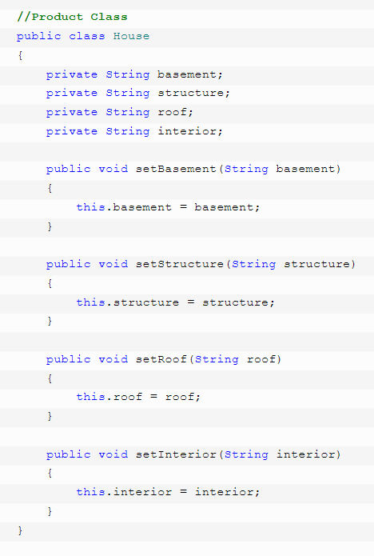
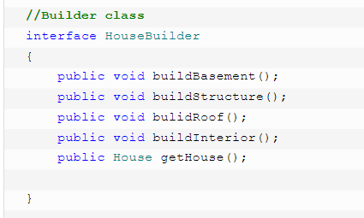
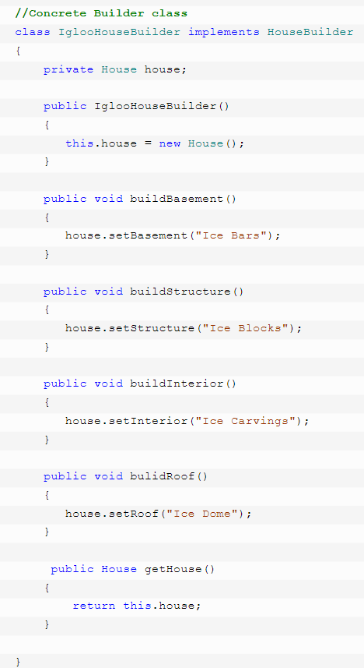
Builder Design Pattern
Bu örnekte motorsiklet, otomobil, scooter gibi ürünler söz konusudur. Tüm bu araçların istemci açısından kullanılabilir olması için üretim işleminde motorun(her ne kadar motorsiklette ve scooter’ da kapı olmasada Embarassed 0 veya null değeri kullanılabilir, kapıların, viteslerin vb parçalarında üretimi gerekmektedir. Aslında bu ortak fonksiyonellikler bu ürünlerin hepsi için geçerlidir. Yani bu araçların kendisi bir Product olarak temsil edilebilirler. İstemci, sadece kullanmak istediği ürünün farklı bir sunumunu elde etmek isteyecektir. Bu tip bir senaryoda istemcinin asıl ürüne ulaşmak için ele alması gereken üretim aşamalarından uzaklaştırılarak sadece üretmek istediği ürüne ait tipi bildirmesi yeterli olmalıdır. Bu senaryoda araç(Vehicle) aslında üründür(Product). Motorsiklet veya araba ise araç tipleridir ve üretim işlemleri sonucu ortaya bir Vehicle çıkartırlar. Yani desendeki ConcreteBuilder tipleridir. Bu senaryo pekala bir oyun programı içerisindeki araçların üretimi aşamasında göz önüne alınabilir.

Slide 41
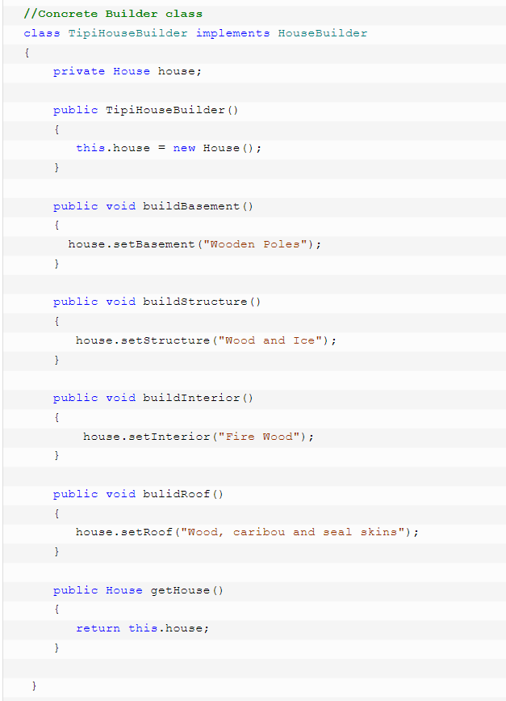
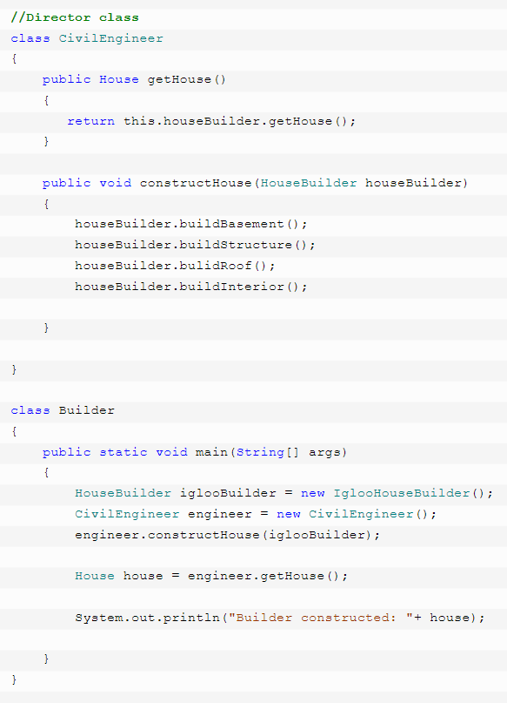
Builder Design Pattern

Slide 42
Structural Pattern
YAPISAL TASARIM DÜZENİ

Slide 43
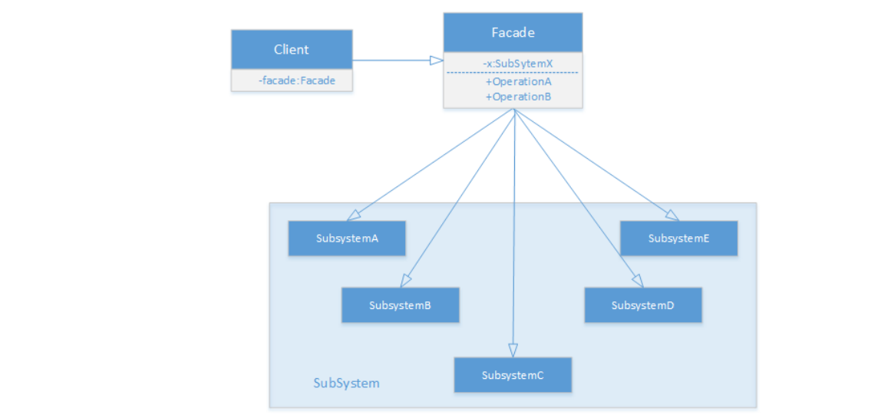
Facede Design Pattern
Bir alt sistemin parçalarını oluşturan classları istemciden soyutlayarak kullanımı daha da kolaylaştırmak için tasarlanmış tasarım kalıbıdır. Mimarisel açıdan ise, karmaşık ve detaylı bir sistemi organize eden ve bir bütün olarak clientlara(istemcilere) sunan yapıdır. Anlayacağınız, karmaşık ve detaylı olarak nitelendirdiğimiz bu sistemi bir alt sistem olarak varsayarsak eğer bu sistemi kullanacak clientlara daha basit bir arayüz sağlamak ve alt sistemleri bu arayüze organize bir şekilde dahil etmek ve bu alt sistemlerin sağlıklı çalışabilmesi için bu arayüz çatısı altında işin algoritmasına uygun işlev sergilemek istersek Facade Design Pattern’i kullanmaktayız. Burada bilmeniz gereken durum, alt sistem içerisinde bulunan sınıfların birbirlerinden bağımsız olmasıdır. Ayriyeten Facade sınıfından da bağımsız bir şekilde çalışabilmektedirler. Facade bizim classlarımızı içermek zorundadır ve operasyonu yaparken onlara ait fonksiyonellikleri kullanması gerekli.

Slide 44
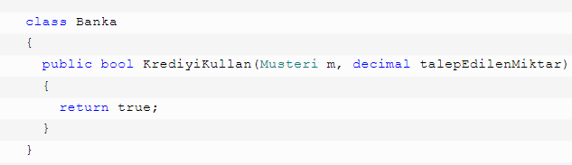
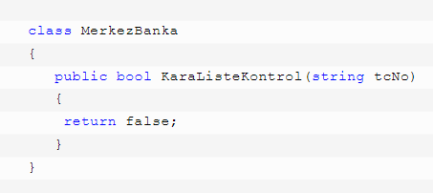
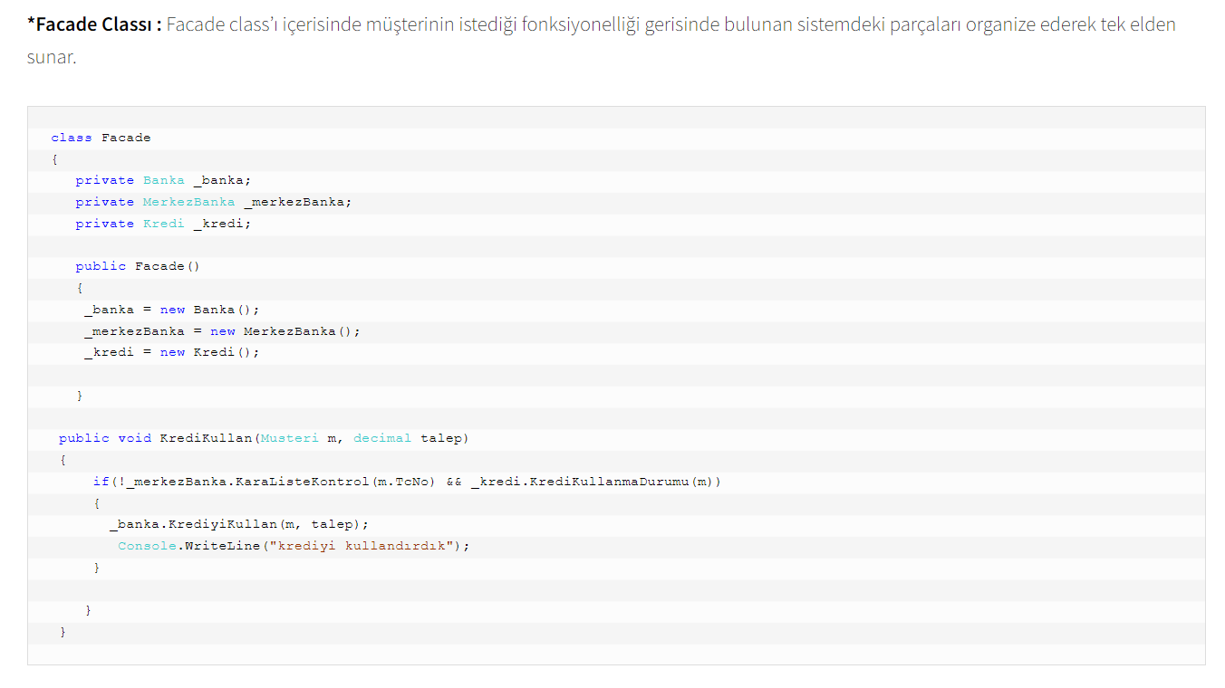
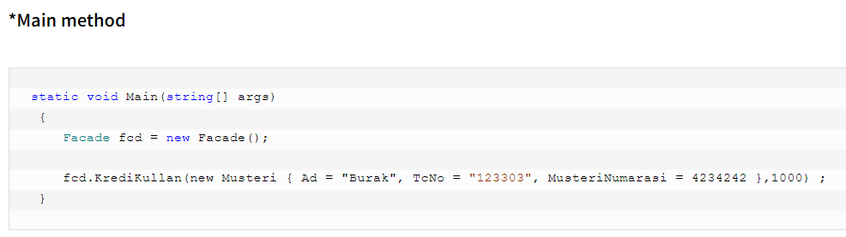
Facede Design Pattern
Yandaki Banka, Kredi ve Merkez banka classları birlikte müşteri bilgisine farklı açılardan bakarak sonuç olarak müşterinin kredi kullanıp kullanamayacağına karar veren bir sistemdir.
Yandaki senaryo facade tasarım kalıbını görmek için yazılmış basit bir senaryodur gerçek senaryolarda facadenin kullandığı sistem classları çoğunlukla librarylerden gelmektedir.

Slide 45
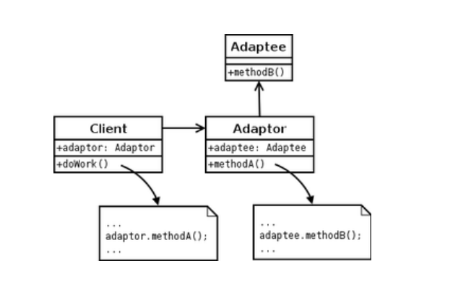
Adapter Design Pattern
Adapter tasarım kalıbı bir sistem parçasının, var olan başka bir sisteme adapte edilmesini ve o sistem içerisinde kullanılabilmesini sağlayan bir kalıptır. Aşağıda bununla ilgili yaptığımız örnekte IError interfacesinden türeyen DbError ve ServiceError classlarından oluşan bir class grubu yani sistem ve bu sisteme dahil olması geren Fax classı ve bunu gerçekleştiren FaxAdapter classı söz konusudur. Yazdığımız adapter class Fax class’ının IError sistem grubuna entegre olmasını sağlamaktadır.

Slide 46
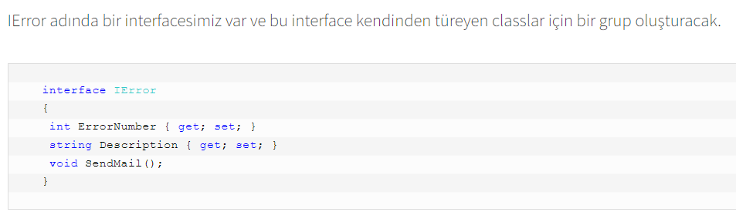
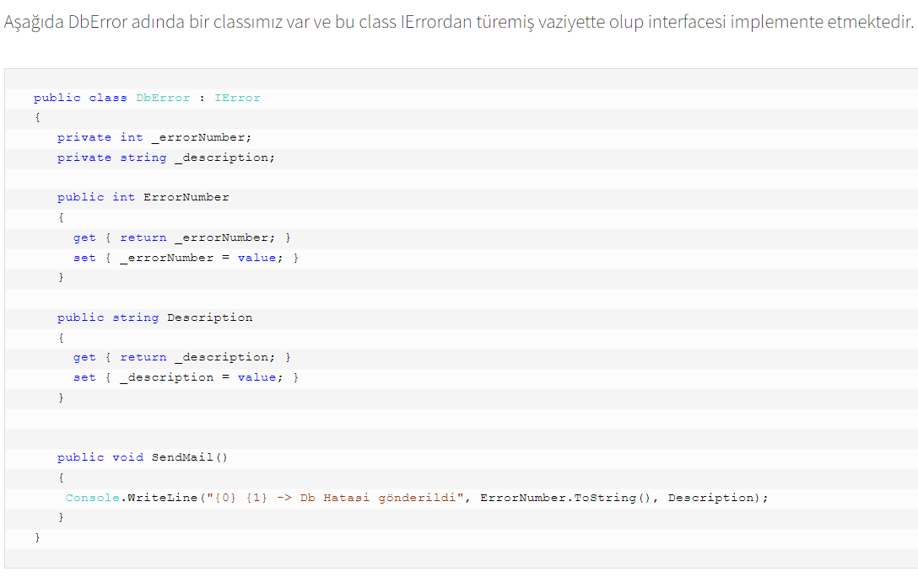
Adapter Design Pattern
Adapter tasarım kalıbı bir sistem parçasının, var olan başka bir sisteme adapte edilmesini ve o sistem içerisinde kullanılabilmesini sağlayan bir kalıptır. Aşağıda bununla ilgili yaptığımız örnekte IError interfacesinden türeyen DbError ve ServiceError classlarından oluşan bir class grubu yani sistem ve bu sisteme dahil olması geren Fax classı ve bunu gerçekleştiren FaxAdapter classı söz konusudur. Yazdığımız adapter class Fax class’ının IError sistem grubuna entegre olmasını sağlamaktadır.

Slide 47
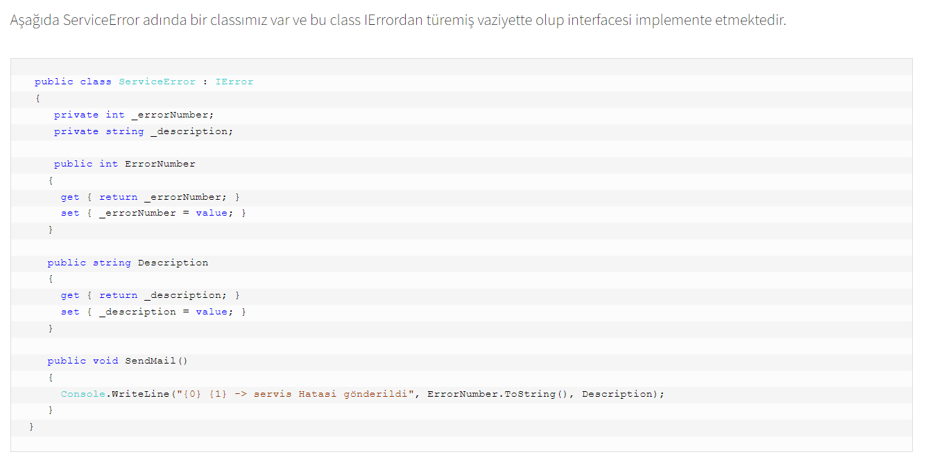
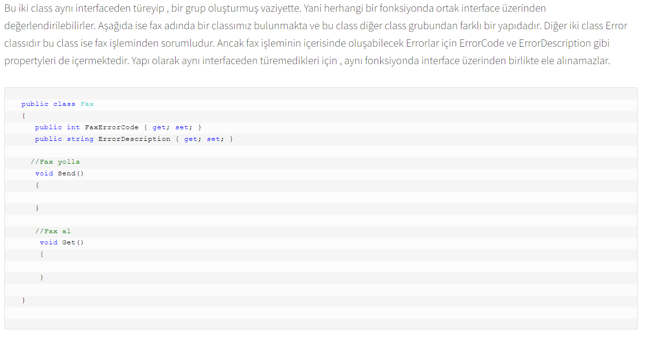
Adapter Design Pattern
Adapter tasarım kalıbı bir sistem parçasının, var olan başka bir sisteme adapte edilmesini ve o sistem içerisinde kullanılabilmesini sağlayan bir kalıptır. Aşağıda bununla ilgili yaptığımız örnekte IError interfacesinden türeyen DbError ve ServiceError classlarından oluşan bir class grubu yani sistem ve bu sisteme dahil olması geren Fax classı ve bunu gerçekleştiren FaxAdapter classı söz konusudur. Yazdığımız adapter class Fax class’ının IError sistem grubuna entegre olmasını sağlamaktadır.

Slide 48
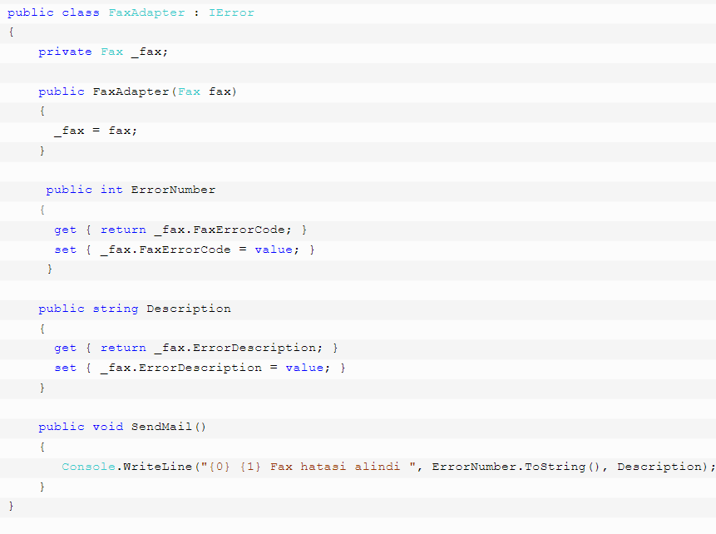
Adapter Design Pattern
Ancak aynı anda ele alınmak istenildikleri durumlar olabilir. Örneğin , yapıya dahil tüm errorlar bir kerede değerlendirilmek isteniyorsa ve buna fax ile ilgili errorlarda dahilse bu grup dışındaki classında diğer error grubuna dahil olması yani adapte olması gerekir. Adapter design patternida tam da burada devreye girer.
Yapmamız gereken şey FaxAdapter isminde bir adapter classı tanımlamak ve bunu IErrordan türetmek. Böylece FaxAdapter sınıfımız diğer error grubuna dahil olabilecek. Faxadapter sınıfımıza orjinal fax sınıfımızdan bir nesne üreterek , IErrordan kalıttığımız metotlar içerisinde ilgili fax classı metotlarını çağırırız. Aşağıda da görüldüğü gibi IErrordan gelen ErrorNumber orjinal fax classındaki FaxErrorCode’a, yine IError sınıfından gelen Description propertysi de orjinal fax classındaki ErrorDescription’a aracılık etmektedir. Yani aslında FaxAdapter classı Fax classı IError sınıfından türeyen gruba adapte olabilsin diye aracılık eder.

Slide 49
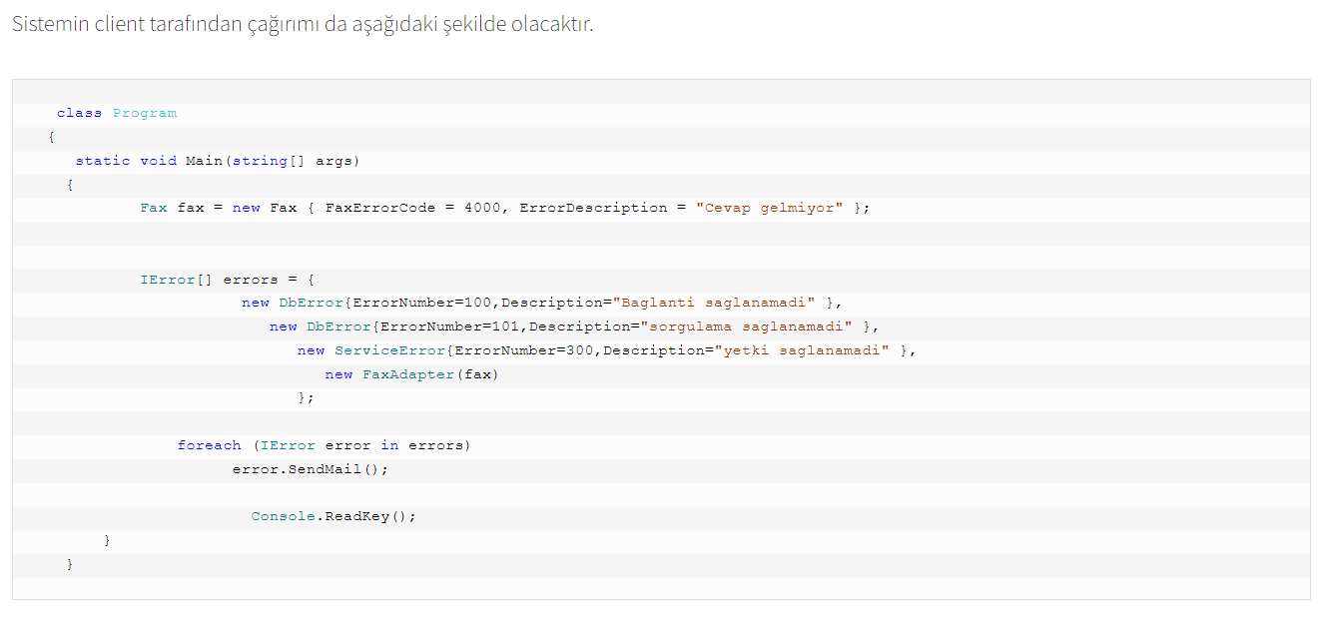
Adapter Design Pattern

Slide 50
HTML
HTML (Hyper Text Markup Language), web sitesinin front-end’ini oluşturan yazı, görüntü, video gibi verileri sayfaya oturtabilmek için kullanılan bir işaretleme aracıdır. Amacı, sitenin görünümünü istenilen ve hatasız biçimde tasarlayabilmek ve kullanıcıların arama motorlarında, web sitesinde yer alan içerikle alakalı bir arama yaptığında düzgün bir şekilde karşısına çıkarabilmektir. Tüm bunları yapabilmek için çeşitli komutlar barındırır. Bu komutlar büyüktür (>) ve küçüktür (<) işaretleriyle verilir. Konulmak istenen içeriğin başına ve sonuna bu işaretleri yerleştirerek komut verilmiş olur. HTML, terimsel açıdan bir program dili olarak adlandırılmayabilir. Esas itibariyle bu komutlar için tasarlanmış bir ana programa program dili denilir. HTML, bu ana programın içine konumlandırmış olarak çalıştırılabilir. HTML standartları, W3C (World Wide Web Consortium) yani “www” uzantısını oluşturan dünya çapında bir sanal ağ birliği tarafından oluşturulmuştur. Son sürümü HTML5’ tir.

Slide 51
JavaScript
JavaScript; web arayüz geliştirme işlemleri sırasında çokça kullanılan bir programlama aracıdır. Betik denilen, web tarayıcısı ile istemci arasındaki bağlantıyı sağlayan çalıştırıcılar vesilesiyle web sitesinin içeriği ile kullanıcıyı buluşturma görevini üstlenir. Bunun yanı sıra kullanıcının tercih etmiş olduğu tarayıcı ile aradığı anahtar kelimenin sunucusunu birbirine bağlamak, web sayfasında kullanılan içeriklerin düzenlenmesi ve değiştirilmesi gibi işlevleri de üstlenir. Sunucu ve kullanıcı arasında herhangi bir senkronizasyon sorunu olduğunda devreye girer ve sunucu ile iletişime geçer. Yazılımı “C Programlama” sistemi ve “Self” ve “Scheme” adındaki programlardan esinlenerek gerçekleştirilmiştir. İçerdiği bu kapsamlı görevleri neticesinde arayüz geliştiricileri tarafından oldukça sık başvurulan bir program dilidir. Web sitelerinde sayfaların devamlı olarak geliştirilmesini sağlayabilmek için HTML kodları içerisine serpiştirilmiş olarak bulunur.

Slide 52
CSS
CSS (Cascading Style Sheets) basamaklı stil şablonları olarak da bilinen arayüz ise HTML ’ye ek olarak kullanılan bir web arayüz geliştirme dilidir. HTML işaret dili yazarken yazılan arayüzü geliştirici ve ek anlatılarla komutlar sağlayıcı imkânlar içerir. Bir metin komutu yazıldıysa bu metnin nasıl ve ne biçimde olacağının belirleyebilmek için kullanılır. Örneğin; metnin yazı stili, puntosu, rengi, içerdiği şablonları gibi sunulması istenen tarzların yapılabilmesini sağlar. Aynı zamanda sayfadaki metinler hariç var olan içerikteki görsel tasarımlar için de kullanılan renkler ve biçimler arasındaki uyumu da gerçekleştirir. Her bir yazı tipi, şablonu, görsel rengi için ayrı ayrı çalışmalarda bulunmak yerine bunların hepsi için yalnızca bir kez komut üretip hepsini tek bir sayfada toplayabilmeyi sağlar. CSS komutları, HTML ‘ye ek olarak kullanılabildiği gibi bağımsız kodlarla yazılan komutlar olarak da kullanılabilir. “<body>” veya “<head>” olarak yazılan kod biçimlerinde bölümleri bulunur. Bu bölümler, tek bir kez kod yazılarak bu kodun kaydedilmesini ve farklı web sayfalarında kullanılabilmesini sağlar. Kodların tek bir sayfada saklanması ve bu sayfanın her web sitesi için yazılan HTMLkodları için kullanılmasına olanak verir. Böylelikle her bir HTML için ayrı ayrı CSS kodu oluşturulmasına gerek kalmaz. Ek olarak HTML uzantılarının ayrı tarayıcılar için uyumlaştırılmasında da kullanılır. Örneğin arama motoruna araştırmak istediğiniz anahtar kelimeyi yazdığınızda bunun web sitesinde yer alıp almadığını test eder. Bu testi yapabilmek için kullanılan kodlar bütünü CSS‘de yazılır.

